Slide 1




LOGO
UNIV/POLTEK
DIGITAL TALENT SCHOLARSHIP
2019
digitalent.kominfo.go.id

Slide 2
Sesi 8 Pengenalan Python
Big Data Analytic

Slide 3
Programming - absolute basics
Program membuat computer dapat digunakan. Language is the keyword. Tanpa program, komputer tidak lebih dari sebuah objek.
Pemograman computer adalah tindakan menyususn/menulis elemen-elemen Bahasa pemograman yang dipilih dalam bentuk perintah yang menghasilkan efek sesuai dengan yang diinginkan.
Efek bisa berbeda disetiap kasus, tergantung dari imajinasi, pengetahuan, dan pengalaman seorang programer

Slide 4
Programming - absolute basics
Bahasa pemograman
Alfabet – Program harus ditulis dalam bentuk script yang dapat dikenali
Leksikal – setiap Bahasa pemograman memiliki dictionary
Syntactically – setiap Bahasa memiliki aturan-aturan yang harus dipatuhi
Semantically – program harus masuk akal
2 cara untuk mengubah program dari Bahasa pemograman tingkat tinggi menjadi Bahasa mesin:
COMPILATION
INTERPRETATION

Slide 5
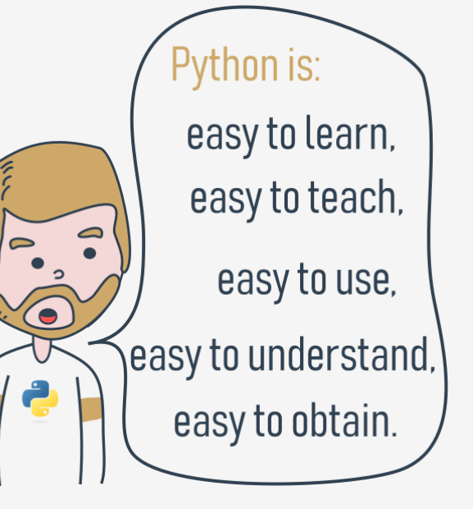
Pengelan Python
Pyhton – Interpreted language. Python is free
Widely-used, object-oriented, high-level programming language with dynamic semantics
Python dibuat oleh Guido van Rossum

Slide 6
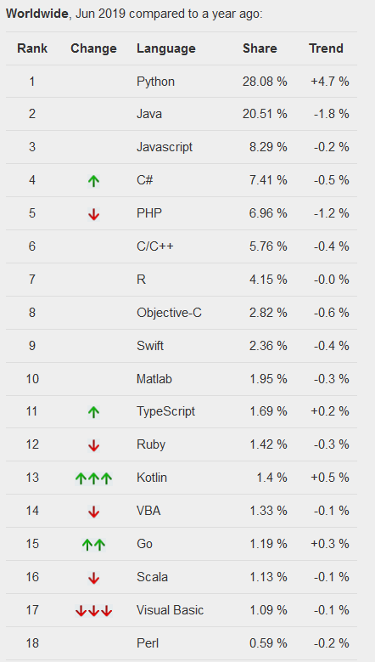
PYPL PopularitY of Programming Language
Pierre Carbonnelle, 2019

Slide 7

Download dan Install Pyhton
Aktifitas kelas – Instalasi Python dengan Anaconda
Anaconda merupakan distribution open source yang memberikan kemudahan dalam penggunaan Python. Dpat dijalankan di OS: Linux, Windows, and Mac OS X
Link download: https://www.anaconda.com/distribution/
RUN Python melalui spyder : buat program hello word pertama anda!
Print adalah nama fungsi

Slide 8

The print() function - instructions
Lihat efek dari masingcode berikut
Fungsi print merupakan build in function

Slide 9
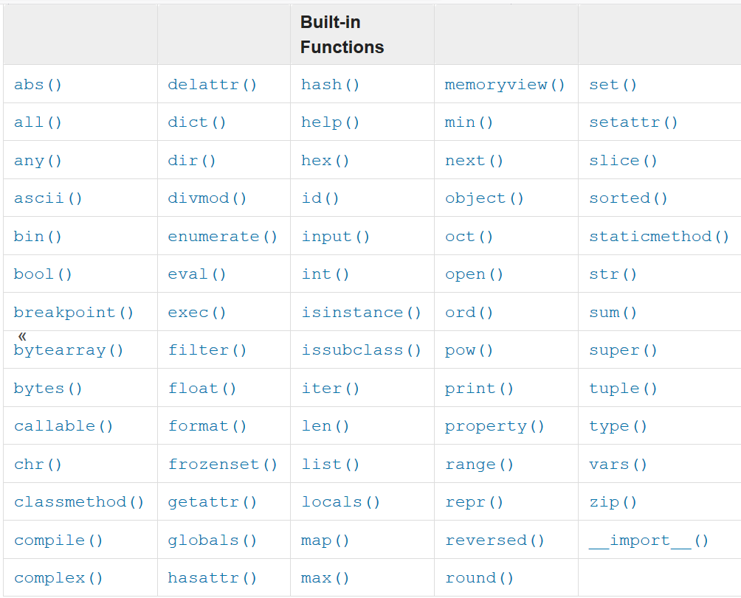

Slide 10
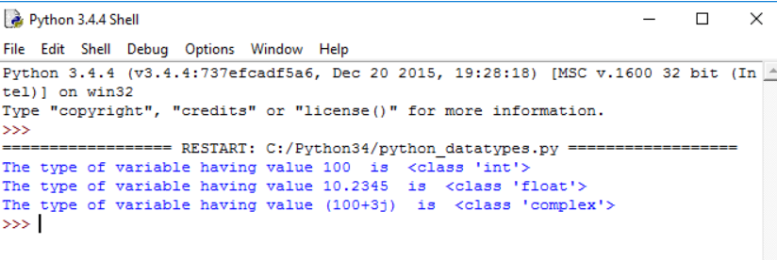
Tipe Data- Numeric
#create a variable with integer value.
a=100
print("The type of variable having value", a, " is ", type(a))
#create a variable with float value.
b=10.2345
print("The type of variable having value", b, " is ", type(b))
#create a variable with complex value.
c=100+3j
print("The type of variable having value", c, " is ", type(c))
int – bilangan bulat dengan Panjang tidak terbatas
long- merupakan long integers(ada pada Python 2.x, tidak digunakan lagi di Python 3.x).
float- bilangan pecahan
complex- bilangan kompleks
Untuk memeriksa tipe data pada suatu variabel, kita bisa menggunakan fungsi type()

Slide 11
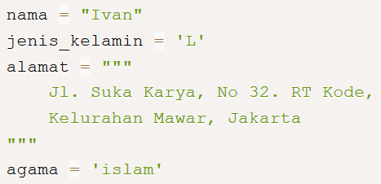
Tipe Data - String
Char: Karakter, contoh 'R'.
String: Kumpulan karakter, contoh "aku lagi makan".
Penulisan tipe data teks harus diapit dengan tanda petik. Bisa menggunakan petik tunggal ('...'), ganda ("..."), dan tiga ('''...''' atau """...""").

Slide 12
Tipe Data - Boolean
Tipe data boolean adalah tipe data yang hanya memiliki dua nilai yaitu True dan False atau 0 dan 1.
Penulisan True dan False, huruf pertamnya harus kapital dan tanpa tanda petik.

Slide 13
Operators - data manipulation tools
Operator
A + B
Operands
Remember : Data dan operator ketika dikoneksikan Bersama membentuk expressions.

Slide 14
Kategori Operator
Arithmetic (Aritmatika)
Comparison (Perbandingan)
Assignment (Penugasan)
Logical (logika)
Bitwise
Identity (identitas)
Membership (keanggotaan)

Slide 15
Operator - Arithmetic
Operator | Nama dan Fungsi | Contoh
+ | Penjumlahan, menjumlahkan 2 buah operand | x + y
– | Pengurangan, mengurangkan 2 buah operand | x – y
* | Perkalian, mengalikan 2 buah operand | x * y
/ | Pembagian, membagi 2 buah operand | x / y
** | Pemangkatan, memangkatkan bilangan | x **y
// | Pembagian bulat, menghasilkan hasil bagi tanpa koma | x // y
% | Modulus, menghasilkan sisa pembagian 2 bilangan | x % y
Python menyediakan akses ke library untuk membantu menyelesaikan perhitungan matematika yang kompleks

Slide 16
Operator - Comparison
Operator | Nama dan Fungsi | Contoh
> | Lebih besar dari – Hasilnya True jika nilai sebelah kiri lebih besar dari nilai sebelah kanan | x > y
< | Lebih kecil dari – Hasilnya True jika nilai sebelah kiri lebih kecil dari nilai sebelah kanan | x < y
== | Sama dengan – Hasilnya True jika nilai sebelah kiri sama dengan nilai sebelah kanan | x == y
!= | Tidak sama dengan – Hasilnya True jika nilai sebelah kiri tidak sama dengan nilai sebelah kanan | x != y
>= | Lebih besar atau sama dengan – Hasilnya True jika nilai sebelah kiri lebih besar atau sama dengan nilai sebelah kanan | x >= y
<= | Lebih kecil atau sama dengan – Hasilnya True jika nilai sebelah kiri lebih kecil atau sama dengan nilai sebelah kanan | x <= y
Membandingkan suatu nilai dengan nilai lainnya dan menampilakan hasil perbandingan (True dan False)

Slide 17
Operator – Assignment
Operator | Penjelasan | Contoh
= | Menugaskan nilai yang ada di kanan ke operand yang ada di sebelah kiri | c = a + b menugaskan a + b ke c
+= | Menambahkan operand yang di kanan dengan operand yang ada di kiri dan hasilnya di tugaskan ke operand yang di kiri | c += a sama dengan c = c + a
-= | Mengurangi operand yang di kanan dengan operand yang ada di kiri dan hasilnya di tugaskan ke operand yang di kiri | c -= a sama dengan c = c + a
*= | Mengalikan operand yang di kanan dengan operand yang ada di kiri dan hasilnya di tugaskan ke operand yang di kiri | c *= a sama dengan c = c * a
/= | Membagi operand yang di kanan dengan operand yang ada di kiri dan hasilnya di tugaskan ke operand yang di kiri | c /= a sama dengan c = c * a
**= | Memangkatkan operand yang di kanan dengan operand yang ada di kiri dan hasilnya ditugaskan ke operand yang di kiri | c **= a sama dengan c = c ** a
//= | Melakukan pembagian bulat operand di kanan terhadap operand di kiri dan hasilnya disimpan di operand yang di kiri | c //= a sama dengan c = c // a
%= | Melakukan operasi sisa bagi operand di kanan dengan operand di kiri dan hasilnya di simpan di operand yang di kiri | c %= a sama dengan c = c % a
Operator Assignment menempatkan nilai dalam suatu variable.

Slide 18
Operator – Logical
Operator | Penjelasan | Contoh
and | Hasilnya adalah True jika kedua operandnya bernilai benar | x and y
or | Hasilnya adalah True jika salah satu atau kedua operandnya bernilai benar | x or y
not | Hasilnya adalah True jika operandnya bernilai salah (kebalikan nilai) | not x
Operator logika adalah operator yang digunakan untuk melakukan operasi logika.

Slide 19
Operator – Bitwise
Operator | Nama | Contoh
& | Bitwise AND | x& y = 0 (0000 0000)
| | Bitwise OR | x | y = 14 (0000 1110)
~ | Bitwise NOT | ~x = -11 (1111 0101)
^ | Bitwise XOR | x ^ y = 14 (0000 1110)
>> | Bitwise right shift | x>> 2 = 2 (0000 0010)
<< | Bitwise left shift | x<< 2 = 40 (0010 1000)
Operator bitwise adalah operator yang melakukan operasi bit terhadap operand.
Operator ini beroperasi bit per bit sesuai dengan namanya.
Sebagai misal, angka 2 dalam bit ditulis 10 dalam notasi biner dan angka 7 ditulis 111
Pada tabel di bawah ini, misalkan x = 10 (0000 1010) dalam biner dan y = 4 (0000 0100) dalam biner

Slide 20
Operator – Identitas
Operator | Penjelasan | Contoh
is | True jika kedua operand identik (menunjuk ke objek yang sama) | x is True
is not | True jika kedua operand tidak identik (tidak merujuk ke objek yang sama) | x is not True
Operator identitas adalah operator yang memeriksa apakah dua buah nilai ( atau variabel ) berada pada lokasi memori yang sama.

Slide 21
Operator – Membership
Operator | Penjelasan | Contoh
in | True jika nilai/variabel ditemukan di dalam data | 5 in x
not in | True jika nilai/variabel tidak ada di dalam data | 5 not in x
Operator keanggotaan adalah operator yang digunakan untuk memeriksa apakah suatu nilai atau variabel merupakan anggota atau ditemukan di dalam suatu data (string, list, tuple, set, dan dictionary).

Slide 22
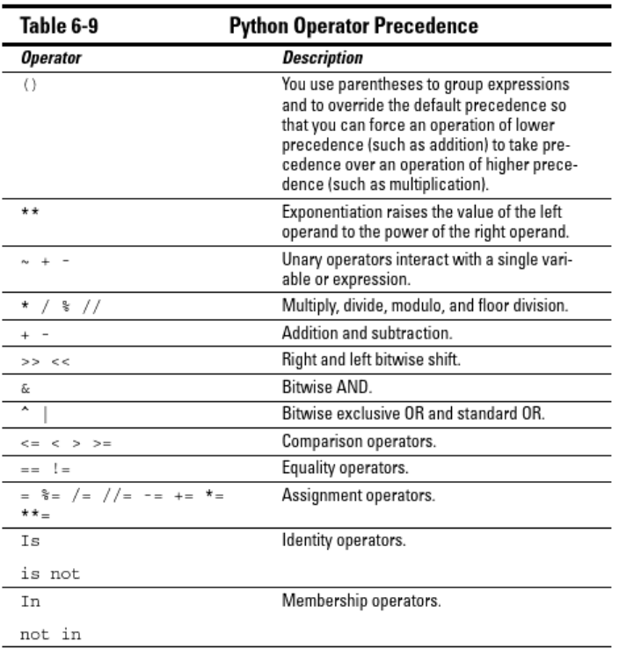
Operator Precedence
Jika bekerja dengan multiple operator, penting untuk menentukan operator mana yang diproses pertama kali

Slide 23
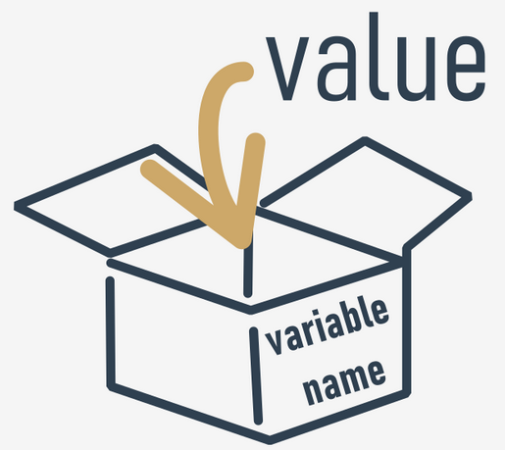

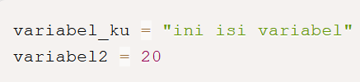
Variabel dan Tipe Data
Variabel merupakan tempat menyimpan data, sedangkan tipe data adalah jenis data yang terseimpan dalam variabel.
Karakter pada nama variabel bersifat sensitif (case-sensitif). Artinya huruf besar dan kecil dibedakan. Misalnya, variabel_Ku dan variabel_ku, keduanya adalah variabel yang berbeda
Nama variabel tidak boleh menggunakan kata kunci yang sudah ada dalam python seperti if, while, for, dsb.

Slide 24
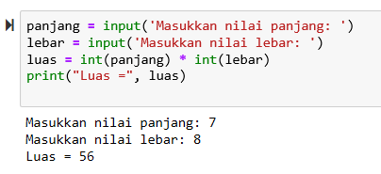
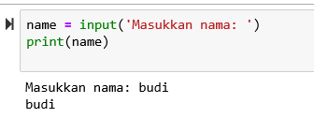
Input Output – Reading Keyboard Input
Fungsi input ([prompt]) meminta input atau masukan dari user.
Bila kita menginput bilangan, misalnya integer lewat fungsi input(), maka hasil inputan tersebut adalah string dan bukan integer. Kita harus mengubahnya terlebih dahulu menjadi tipe integer menggunakan fungsi int()

Slide 25
Lab – Cognitiveclass PY0101EN
Module 1 Lab – Write your first Python code!
Module 1 Lab –String Operations

Slide 26

Lab
1. Buatlah code untuk menyelesaikan problem matematika sederhana berikut:
2. Buatlah program yang dapat membandingkan 2 buah nilai apakah sama besar, lebih kecil atau tidak
3. Buatlah program Kalkulator sederhana

Slide 27
Struktur Data
4 struktur data yang akan dibahas:
List
Tupple
Dictionary
Set
Data stuktur yang paling dasar di phyton adalah sequence
Struktur data dapat melakukan penyimpanan, pengurutan, pengelompakan dan menampilkan suatu data

Slide 28
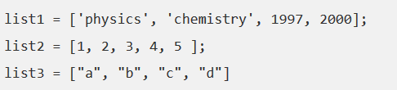
Struktur Data - List
List merupakan struktur data pada python yang mampu menyimpan lebih dari satu data, seperti array.
Dimulai dengan index 0. Ditulis menggunakan square brackets []

Slide 29
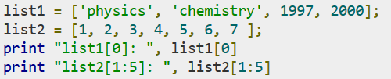

List – Accessing Values
Untuk mengakses nilai di list, gunakan kurung siku [] bersamaan dengan indeks
Output

Slide 30
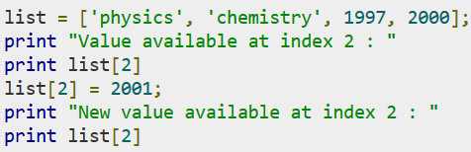
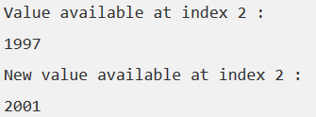
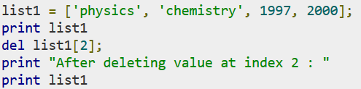
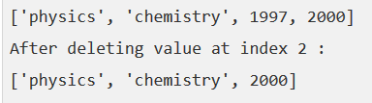
List – Updating List
Output
List – Delete List Element
Output

Slide 31
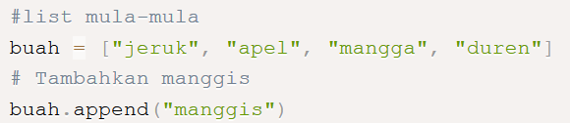


List – Adding List
prepend(item) menambahkan item dari depan;
append(item) menambahkan item dari belakang.
insert(index, item) menambahkan item dari indeks tertentu

Slide 32
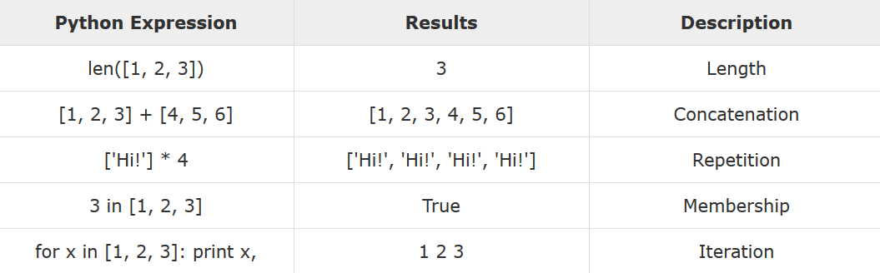
List – Basic Operations
+ Penggabungan
* Pengulangan

Slide 33
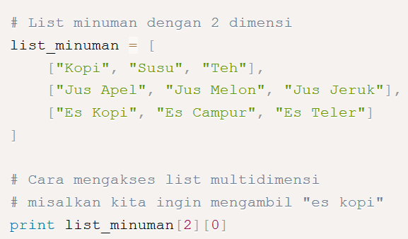
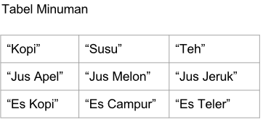

List – Multi Dimensi
Output
List multi dimensi biasanya digunakan untuk menyimpan struktur data yang kompleks seperti tabel, matriks, graph, tree, dsb.

Slide 34
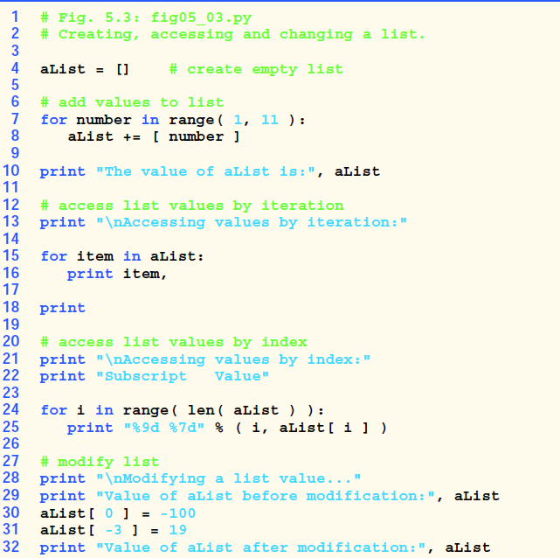
List – Contoh Program

Slide 35
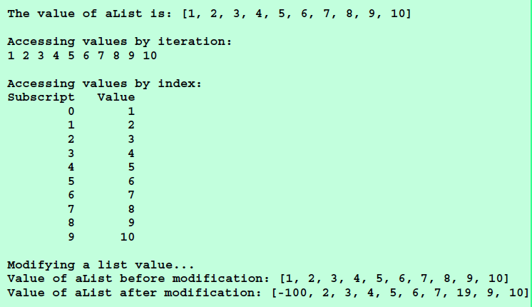
List – Contoh Program
OUTPUT

Slide 36
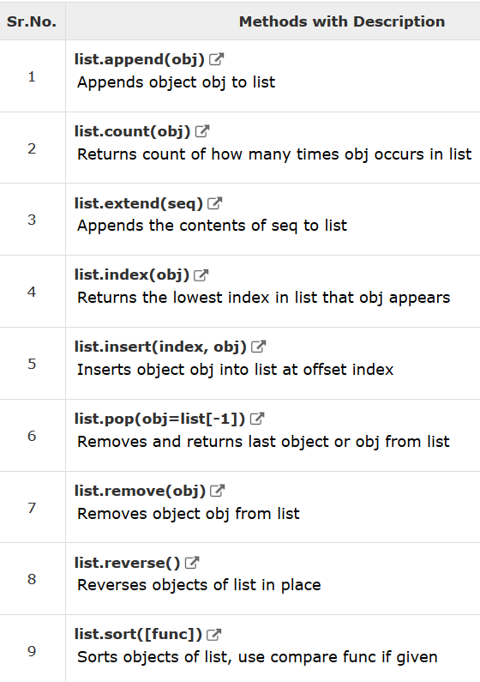
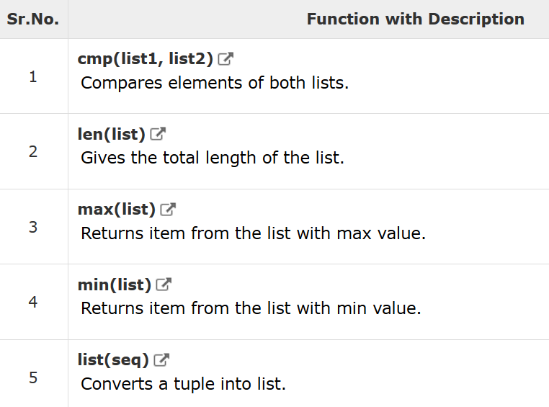
List – Built-in List Functions & Methods

Slide 37
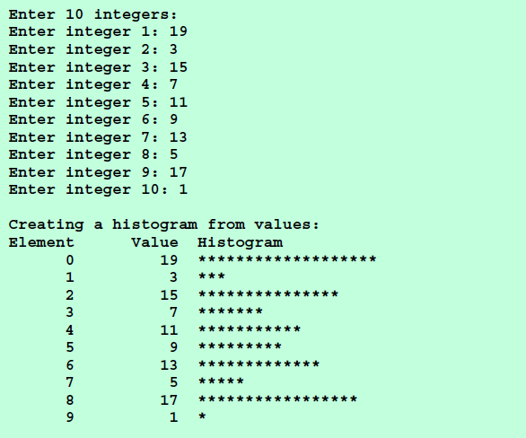
Lab
Buatlah program untuk mencetak histogram dari nilai sebuah list, seperti output berikut

Slide 38

Struktur Data - Tuples
Tupples hampir sama dengan list. Perbedaannya adalah tuples tidak dapat dirubah bahkan dihapus.
Dibuat menggunakan tanda kurung ()
Empty tuple dapat ditulis dengan 2 tanda kurung yang tidak mengandung apapun
Tup1 = ();
Untuk mengisi tuple dengan nilai tunggal harus memasukan dengan menggunakan koma Tup1 = (50,);

Slide 39
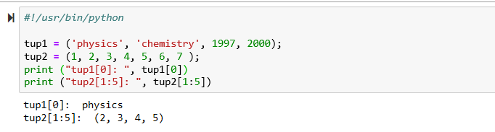
Tuples – Accessing Values
Seperti halnya list, kita bisa mengakses anggota tuple lewat indeksnya menggunakan format namatuple[indeks]
Indeks dimulai dari 0 untuk anggota pertama. Selain itu, indeks negatif juga bisa dipakai mulai dari -1 untuk anggota terakhir tuple.

Slide 40
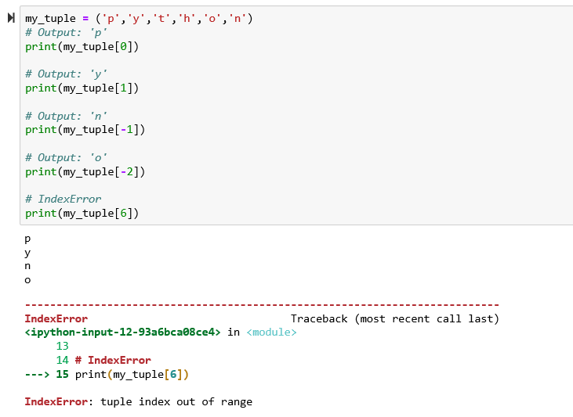
Tuples – Accessing Values

Slide 41
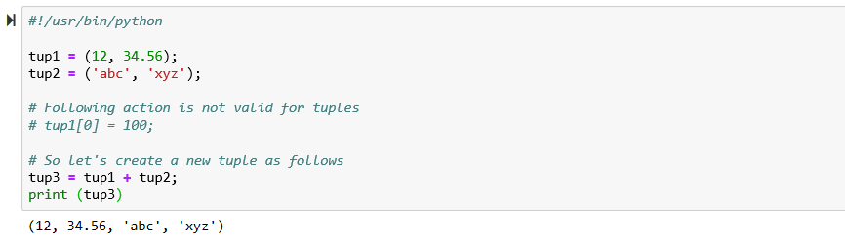
Tuples –Updating Values
Tuples tidak dapat diubah yang artinya kita tidak dapat memperbarui atau mengubah nilai elemen tuple.
Kita dapat mengambil porsi tupel yang ada untuk membuat tupel baru seperti yang diperlihatkan contoh berikut -

Slide 42
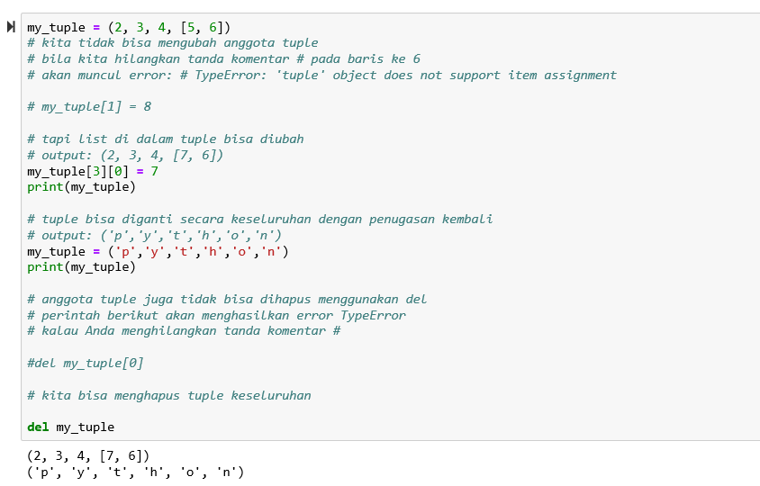
Tuples –Updating Values
bila anggota tuple-nya adalah tuple bersarang dengan anggota seperti list, maka item pada list tersebut dapat diubah. Jelasnya ada pada contoh berikut:

Slide 43
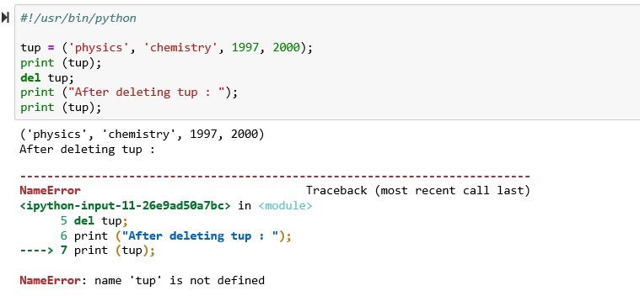
Tuples –Delete Element
Menghapus elemen tuple secara individual tidak dimungkinkan.
Kita dapat dengan menyusun tuple lain dengan elemen yang tidak diinginkan dibuang.
Untuk menghapus seluruh tuple secara eksplisit, cukup gunakan pernyataan del. Sebagai contoh

Slide 44
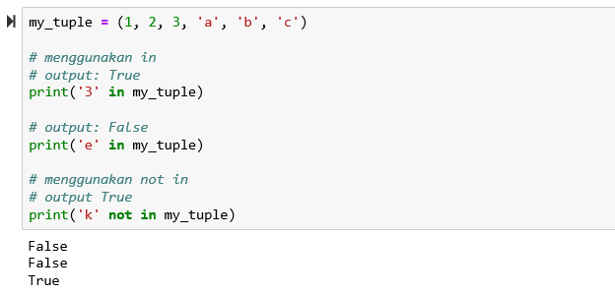
Menguji Keanggotaan Tuple
Seperti halnya string dan list, kita bisa menguji apakah sebuah objek adalah anggota dari tuple atau tidak, yaitu dengan menggunakan operator in atau out untuk kebalikannya

Slide 45
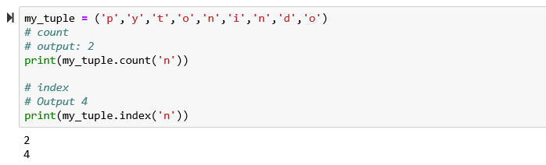
Metode dan Fungsi Bawaan Tuple
Metode count(x) berfungsi mengembalikan jumlah item yang sesuai dengan x pada tuple
Metode index(x) berfungsi mengembalikan indeks dari item pertama yang sama dengan x.

Slide 46
Metode dan Fungsi Bawaan Tuple
Fungsi | Deskripsi
all() | Mengembalikan True jika semua anggota tuple adalah benar ( tidak ada yang kosong )
any() | Mengembalikan True jika salah satu atau semua bernilai benar. Jika tuple kosong, maka akan mengambalikan False.
enumerate() | Mengembalikan objek enumerasi. Objek enumerasi adalah objek yang terdiri dari pasangan indeks dan nilai.
len() | Mengembalikan panjang (jumlah anggota) tuple
max() | Mengembalikan anggota terbesar di tuple
min() | Mengembalikan anggota terkecil di tuple
sorted() | Mengambil anggota tuple dan mengembalikan list baru yang sudah diurutkan
sum() | Mengembalikan jumlah dari semua anggota tuple
tuple() | Mengubah sequence (list, string, set, dictionary) menjadi tuple

Slide 47
Lab – Cognitiveclass PY0101EN
Module 2 Lab – Lists and Tuples

Slide 48
Struktur Data - Dictionary
Dictionary adalah stuktur data yang bentuknya seperti kamus. Ada kata kunci kemudian ada nilaninya. Kata kunci harus unik, sedangkan nilai boleh diisi denga apa saja.
Setiap key dipisahkan dengan colon (:) , semuanya tertutup dengan kurung kurawal
Key harus unique sementara value tidak harus. Nilai bisa terdiri dari berbagai tipe

Slide 49



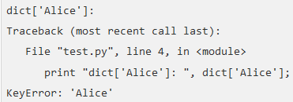
Dictionary – Accessing Values
Output
Akan terjadi error jika mengakses data key yang tidak terdapat di dictionary
Output

Slide 50
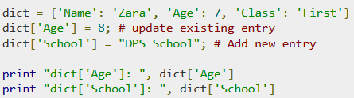

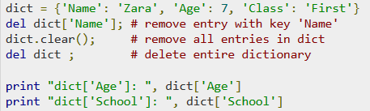
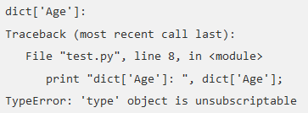
Dictionary – Updating List
Output
Dictionary – Delete List Element
Output

Slide 51
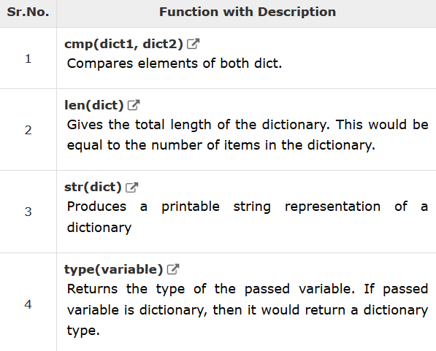
Dictionary – Built-in List Functions & Methods

Slide 52
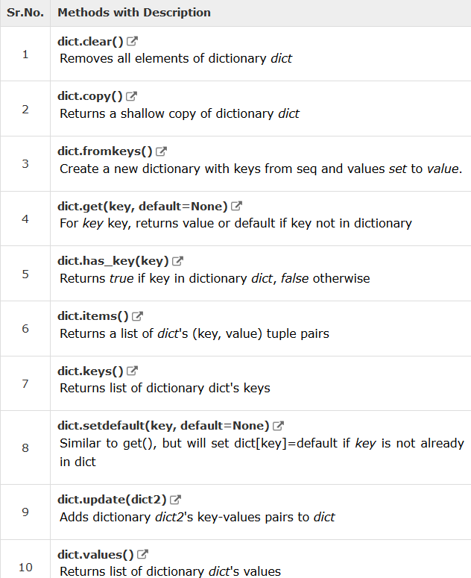
Dictionary – Built-in List Functions & Methods

Slide 53
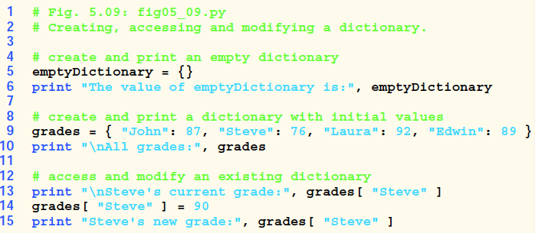
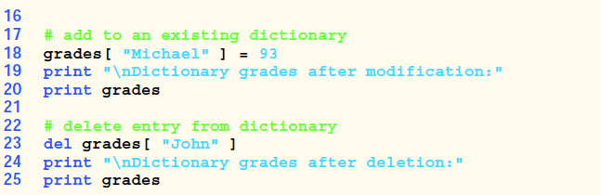
Dictionary – Contoh Program

Slide 54
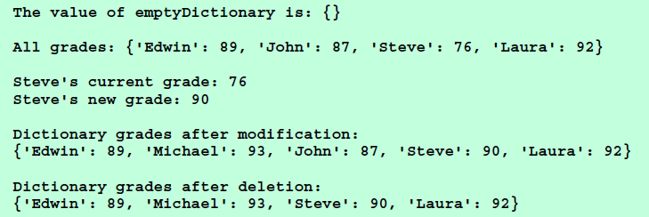
Dictionary – Contoh Program Output

Slide 55
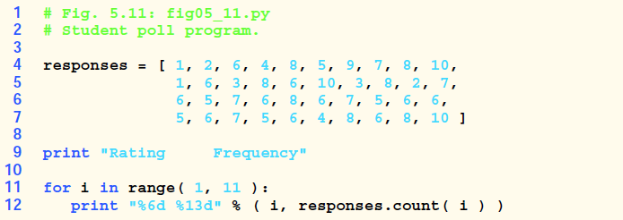
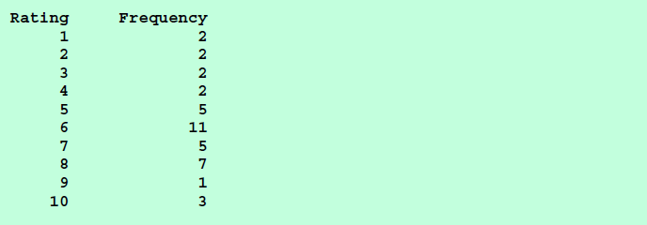
Dictionary – Contoh Program

Slide 56
Lab – Cognitiveclass PY0101EN
Module 2 Lab – Dictionaries

Slide 57
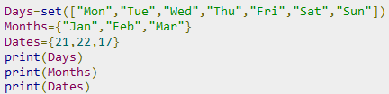

Struktur Data - Set
Bersifat Unique. Apabila menginput sebuah nilai yang sama pada set, maka salah satu akan di replace
Unordered
Unindexed – tidak ada indeks yang dilampirkan
Immutable – Elemen-elemen dalam set tidak bisa dirubah, namun set secara keseluruhan dapat dirubah
Output

Slide 58


Set – Accessing Values
Output
Tidak bisa mengakses individual value suatu set. Hanya bisa mengakses keseluruhan elemen. Mendapatkan individual element dengan menggunakan looping

Slide 59

Set – Adding
Output
Set – Removing
Ada beberapa cara yang digunakan untuk menghapus data di set:
remove () – menghapus suatu data pada set. Terjadi error jika data yang ingin dihapus tidak terdapat di set
discard () - menghapus suatu data pada set. Tidak akan terjadi error jika data yang ingin dihapus tidak terdapat di set
Pop () - data pertama dari set akan dihapus

Slide 60
Lab – Cognitiveclass PY0101EN
Module 2 Lab – Sets

Slide 61
Tugas – Review Questions
Kerjakan Review Questions Cognitiveclass Module 1 dan Module 2

Slide 62
Referensi
https://courses.cognitiveclass.ai
Mueller, John Paul. Beginning Programming with Python for Dummies, John Wiley & Sons, Incorporated, 2014
Deitel. How to program Python
https://www.petanikode.com
https://www.tutorialspoint.com/python
https://developers.google.com/edu/python/lists
https://hiwijaya.com/
https://www.pythonindo.com

Slide 63





IKUTI KAMI
digitalent.kominfo
digitalent.kominfo
DTS_kominfo
Digital Talent Scholarship 2019
Pusat Pengembangan Profesi dan Sertifikasi
Badan Penelitian dan Pengembangan SDM
Kementerian Komunikasi dan Informatika
Jl. Medan Merdeka Barat No. 9
(Gd. Belakang Lt. 4 - 5)
Jakarta Pusat, 10110
digitalent.kominfo.go.id

